Slide 1

BỘ MÔN NGỮ VĂN 2
THƯƠNG MẾN
CHÀO CÁC EM
MONG CÁC EM LUÔN MẠNH KHỎE
VÀ
HỌC TẬP TỐT

Slide 2
LUYỆN TẬP
THAO TÁC
LẬP LUẬN PHÂN TÍCH

Slide 3
ÔN TẬP
Thế nào là thao tác lập luận phân tích?
Mục đích, yêu cầu của thao tác lập luận phân tích ?
- Khái niệm: Phân tích là chia nhỏ đối tượng thành các yếu tố, bộ phận để xem xét rồi khái quát, phát hiện bản chất của đối tượng.
- Mục đích: làm rõ đặc điểm về nội dung, hình thức, cấu trúc, và các mối quan hệ bên trong, bên ngoài của đối tượng.
Yêu cầu:
+ Xác định rõ mục đích của việc phân tích để làm sáng tỏ ý kiến quan điểm nào.
+ Chia nhỏ đối tượng phân tích thành từng yếu tố nhỏ để tìm hiểu sâu hơn.
+ Tổng hợp sau khi phân tích để có một cái nhìn khái quát.

Slide 4
THỰC HÀNH
ĐỀ 1: Tự ti và tự phụ là hai thái độ trái ngược nhau nhưng đều ảnh hưởng không tốt đến kết quả học tập và công tác. Hãy phân tích hai căn bệnh trên.
BƯỚC 1:
TÌM HIỂU NHỮNG TỪ NGỮ QUAN TRỌNG
BƯỚC 2:
PHÂN TÍCH ĐỀ
BƯỚC 3:
LẬP DÀN Ý
BƯỚC 4:
VIẾT BÀI

Slide 5
BƯỚC 1: TÌM NHỮNG TỪ NGỮ
QUAN TRỌNG
1. “Tự ti” là gì? Phân biệt “ tự ti” và “ khiêm tốn”?
2. Những biểu hiện và tác hại của “ tự ti”?
3. “Tự phụ” là gì? Phân biệt “ tự phụ” và “ tự tin”?
4. Những biểu hiện và tác hại của “tự phụ”?
5. Xác định cho mình một thái độ sống hợp lí?

Slide 6
BƯỚC 2: PHÂN TÍCH ĐỀ
Đề bài
khẳng
định điều
gì?
Chúng ta cần
phân tích điều
gì? Xác định
luận điểm
chính.
Ta phải lập
luận phân
tích
bằng cách
nào?
Đề bài thuộc
kiểu loại nào?
phạm vi, tính
chất của đề.
Khẳng định
Tác hại của
bệnh tự ti
và tự phụ
Phân tích
2 căn bệnh.
Luận điểm
chính: 2 căn bệnh
... đến việc học
Giải thích
đặc điểm của
2 căn bệnh
Tìm dẫn
chứng tiêu
biểu có trong
thực tế.
Phân tích.
Nghị luận
xã hội.
Phạm vi:
rất rộng

Slide 7
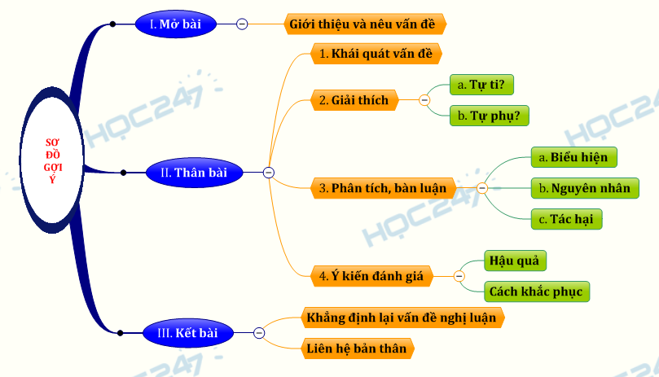
BƯỚC 3: LẬP DÀN Ý

Slide 8
GỢI Ý PHẦN THÂN BÀI:
a. Tự ti :
- Khái niệm : là thái độ tự đánh giá thấp mình của một con người. Tự ti khác với khiêm tốn.
- Biểu hiện :
+Không tin vào năng lực , trình độ của bản thân.
+ Nhút nhát trước chỗ đông người.
+Không dám mạnh dạn đảm nhận công việc mà tập thể hoặc gia đình giao phó.

Slide 9
-Nguyên nhân gây nên căn bệnh tự ti:
+Thiếu làm chủ bản thân.
+Thiếu trình độ về nhận thức và năng lực.
+Thiếu bản lĩnh sống.
- Tác hại của căn bệnh tự ti học tập – công tác
+ Không có ý thức vươn lên.
+ Sống khép mình trước tập thể.
+ Không tạo cho mình cơ hội và điều kiện để học tập và công tác tốt.

Slide 10
b.Tự phụ:
-Khái niệm :
Tự phụ là thái độ tự đề cao quá mức bản thân mình đến mức coi thường người khác.( tự phụ khác với tự hào).
-Biểu hiện:
+ Luôn đề cao quá mức bản thân mình.
+Luôn chủ quan tự cho mình là đúng.
+ Khi làm được việc gì đó thì tỏ ra coi thường người khác.
→ biểu hiện của căn bệnh “ngôi sao”.

Slide 11
- Nguyên nhân dẫn đến căn bệnh tự phụ:
+ Do chủ nghĩa cá nhân, hay tự đề cao cái “tôi” của bản thân.
+ Do bản tính thiếu khiêm tốn trước mọi người.
-Tác hại :
+ Bị mọi người xa lánh,không mến trọng.
+ Dễ dẫn đến chủ quan và thất bại.

Slide 12
c.Mối quan hệ giữa hai căn bệnh tự ti và tự phụ
- Đây là 2 thái độ sống trái ngược nhưng đều có ảnh hưởng không tốt đến việc hình thành nhân cách và kết quả học tập công tác của mỗi người.
d.Cách khắc phục :
- Luôn tự chủ bản thân, không ngừng học hỏi để nâng cao nhận thức và năng lực của mình.
- Phải luôn biết khiêm tốn, chân thành , hoà đồng với mọi người.
-Biết đánh giá đúng bản thân để phát huy đúng mực điểm mạnh, khắc phục điểm yếu, giúp cho nhân cách ngày càng hoàn thiện hơn.

Slide 13
KIỂM TRA 1 TIẾT
ĐỀ 1: Tự ti và tự phụ là hai thái độ trái ngược nhau nhưng đều ảnh hưởng không tốt đến kết quả học tập và công tác. Hãy phân tích hai căn bệnh trên.
VIẾT BÀI VĂN NGHỊ LUẬN (NGẮN)
MỖI NHÓM TỐI ĐA 3 SINH VIÊN
NỘP BÀI TRƯỚC 10H15 TẠI SÂN DÃY E
HOẶC QUA ZALO 0347416374

Slide 14
=> Cách phân chia đối tượng được phân tích theo mối quan hệ :
+ Quan hệ giữa các bộ phận tạo nên đối tượng ( khaí niệm, biểu hiện, nguyên nhân tạo nên đối tượng )
+ Quan hệ giữa đối tượng với các đối tượng liên quan ( tác hại của tự ti và tự phụ với học tập và công tác).
+ Quan hệ giữa đối tượng phân tích với người phân tích ( cách khắc phục…).

Slide 15
BƯỚC 4: …,ĐỌC VÀ SỬA BÀI
Tham khảo đoạn văn sau:
Trong cuộc sống hiện nay, có rất nhiều người có thái độ tự phụ. Tự phụ là thái độ đề cao quá mức bản thân, tự đánh giá cao tài năng và thành tích của mình đến mức coi thường người khác.Và trong số những người mang trong mình căn bệnh tự phụ, có không ít người nghĩ rằng đó là sự tự tin của bản thân. Nhưng, thực ra họ không phân biệt được thế nào là tự phụ, thế nào là tự tin. Tự tin là sự tin tưởng vào bản thân mình nhưng không đến mức tự cao, tự đại như tự phụ. Do vậy, ta phải thấy rằng tự phụ là mặt nhược điểm, tiêu cực, tự tin là mặt tích cực của con người.

Slide 16
2. Bài tập :
Phân tích hình ảnh sĩ tử và quan trường trong hai câu thực của bài “Vịnh khoa thi hương” của Trần Tế Xương.:
“Lôi thôi sĩ tử vai đeo lọ
Ậm ọe quan trường miệng thét loa”
a/ Nội dung cần phân tích:
+ Hình ảnh sĩ tử.
+ Hình ảnh quan trường.
=> cảm nghĩ của bản thân về thực trạng thi cử trong xã hội thực dân – phong kiến.

Slide 17
b/ Nghệ thuật biểu đạt của hai câu thơ:
+ Dùng từ ngữ giàu sức tạo hình - biểu cảm
( từ “lôi thôi” / gợi hình ảnh nhếnh nhác, luộm thuộm của các sĩ tử; từ “ậm oẹ”/gợi âm thanh lời nói thiếu nghiêm túc, thiếu trang nghiêm của quan trường…) .
+ Nghệ thuật đối (đối câu 3>< câu 4) → gợi tả sự đối lập giữa người thi và kẻ coi thi.
+ Nghệ thuật đảo ngữ → nhấn mạnh sự nhốn nháo, không nghiêm túc của kỳ thi.

Slide 18
c/Cảm nhận về cảnh thi cử trong hai câu thơ:
- Bức tranh khoa cử nhố nhăng của trường thi cuối mùa ở Nam Định.
→ Cũng là cảnh nhố nhăng, nhốn nháo chung của một xã hội phong kiến đang đến thời mạt vận ở cuối thế kỷ XIX.

Slide 19
=> Cách phân chia đối tượng được phân tích theo các mối quan hệ:
+ Quan hệ giữa các bộ phận tạo nên đối tượng ( nội dung; nghệ thuật của 2 câu thơ).
+ Quan hệ giữa đối tượng phân tích với người phân tích ( Cảm nghĩ về cảnh trường thi…)
II/Thực hành viết đoạn văn hoàn chỉnh .

Slide 20
CÁCH PHÂN TÍCH
+ Quan hệ giữa các bộ phận tạo nên đối tượng ( nội dung; nghệ thuật của 2 câu thơ).
+ Quan hệ giữa đối tượng phân tích với người phân tích ( Cảm nghĩ về cảnh trường thi…)

Slide 21
CỦNG CỐ
Khi phân tích cần
+ Xác định rõ mục đích của việc phân tích là làm sáng tỏ ý kiến quan điểm nào.
+ Chia nhỏ đối tượng phân tích thành từng yếu tố nhỏ để tìm hiểu sâu hơn
+ Tổng hợp sau khi phân tích để có một cái nhìn khái quát

